Slide 1

Республика Марий Эл, г.Йошкар- Ола, 2025 г.
VВсероссийский межвузовский конкурс по макетированию объектов ландшафтной архитектуры по направлению подготовки бакалавриата 35.03.10 "Ландшафтная архитектура"
Федеральное государственное бюджетное образовательное учреждение высшего образования «Поволжский государственный технологический университет»

Slide 2

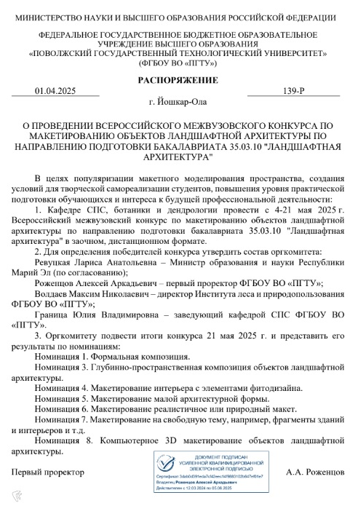
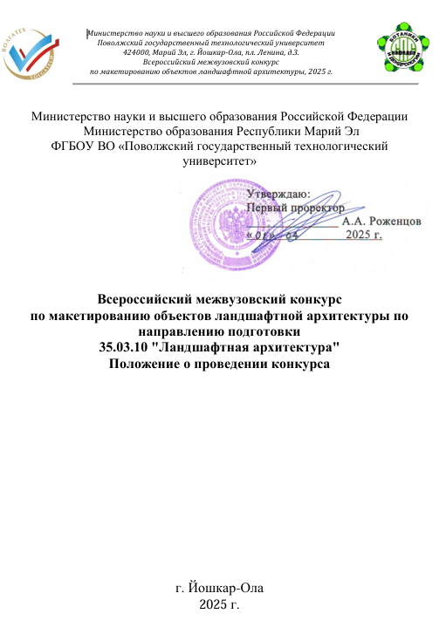
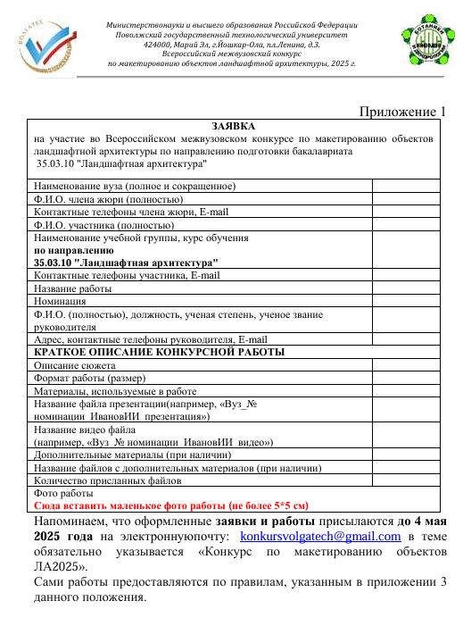
Республика Марий Эл, г.Йошкар- Ола, 2025 г.
V Всероссийский межвузовский конкурс по макетированию объектов ландшафтной архитектуры
Федеральное государственное бюджетное образовательное учреждение высшего образования «Поволжский государственный технологический университет»

Slide 3
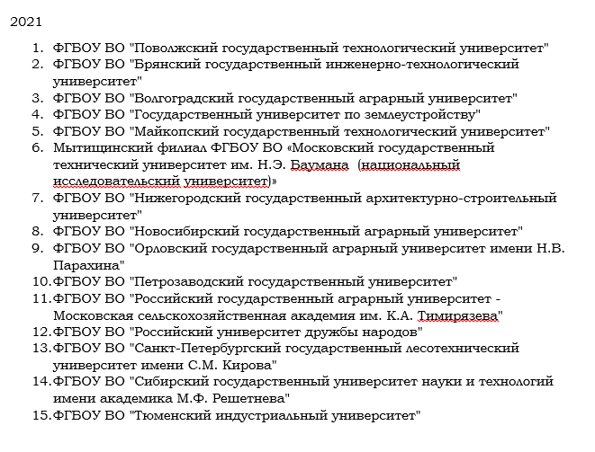
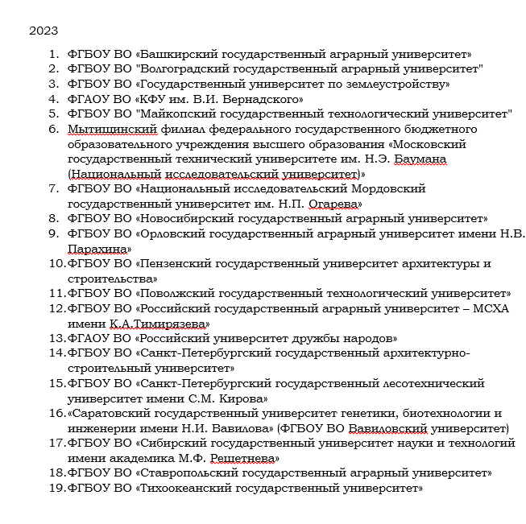
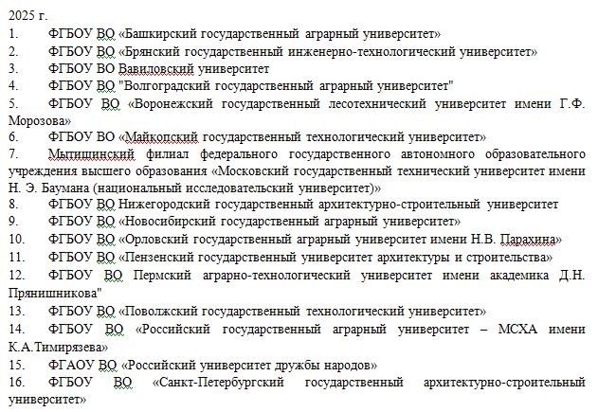
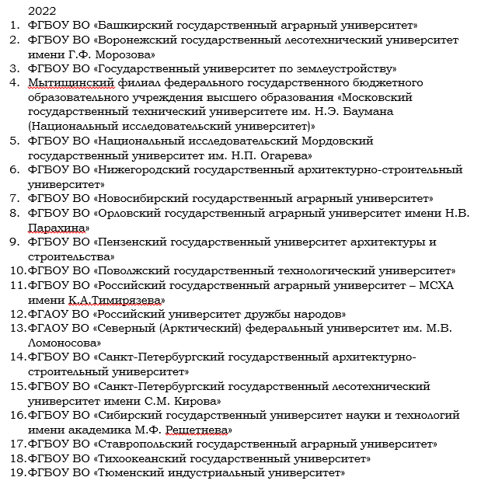
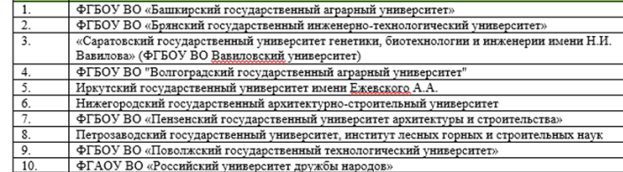
Республика Марий Эл, г.Йошкар- Ола, 2025 г.
2021 год
15 вузов- участников
2023 год
19 вузов- участников
2025 год
17* вузов- участников
2022 год
19 вузов- участников
2024 год
10 вузов- участников
17.*Государственный университет по землеустройству
2024 год
Федеральное государственное бюджетное образовательное учреждение высшего образования «Поволжский государственный технологический университет»

Slide 4
Республика Марий Эл, г.Йошкар- Ола, 2025 г.
17.*Государственный университет по землеустройству
Федеральное государственное бюджетное образовательное учреждение высшего образования «Поволжский государственный технологический университет»

Slide 5

Республика Марий Эл, г.Йошкар- Ола, 2025 г.
Конкурс по макетированию 2025 – Google Диск
Федеральное государственное бюджетное образовательное учреждение высшего образования «Поволжский государственный технологический университет»

Slide 6
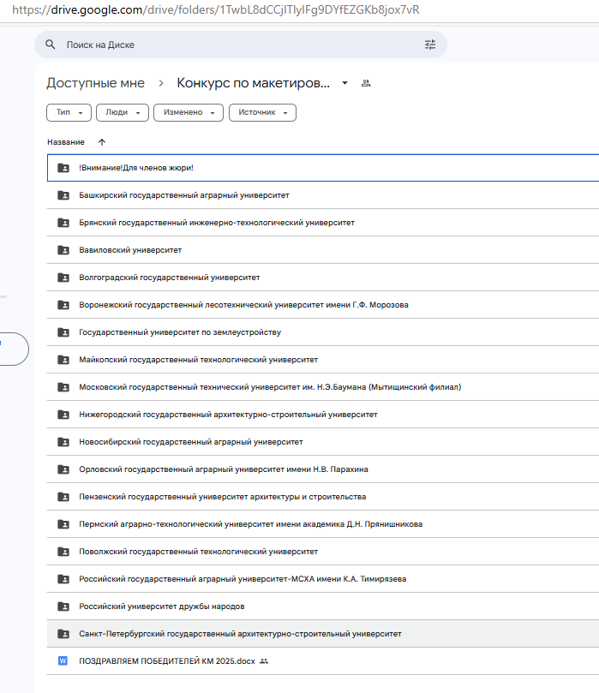
Республика Марий Эл, г.Йошкар- Ола, 2025 г.
Федеральное государственное бюджетное образовательное учреждение высшего образования «Поволжский государственный технологический университет»

Slide 7

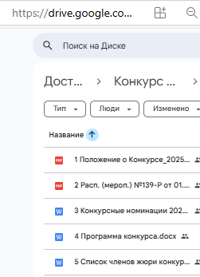
Республика Марий Эл, г.Йошкар- Ола, 2025 г.
Для членов жюри создан информационный ресурс
!Внимание!Для членов жюри! – Google Диск
Федеральное государственное бюджетное образовательное учреждение высшего образования «Поволжский государственный технологический университет»

Slide 8
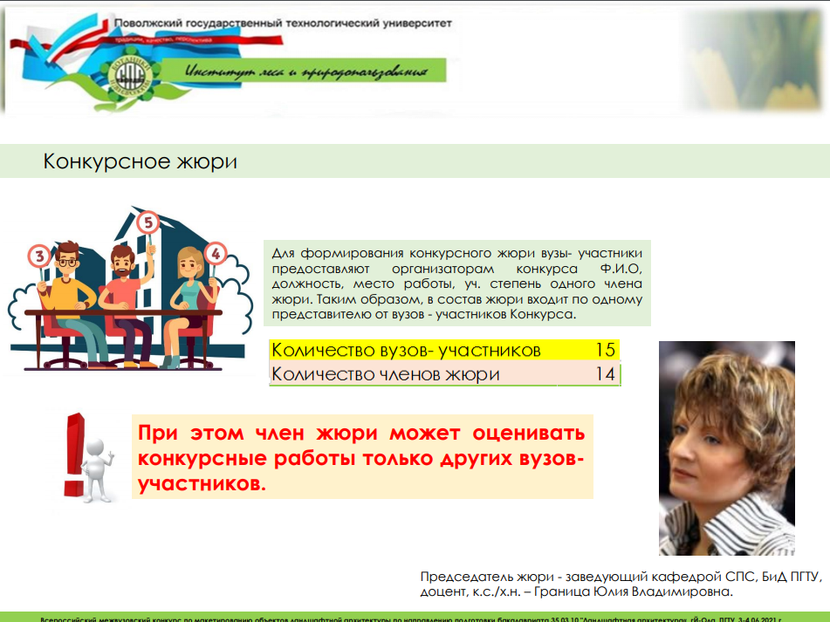
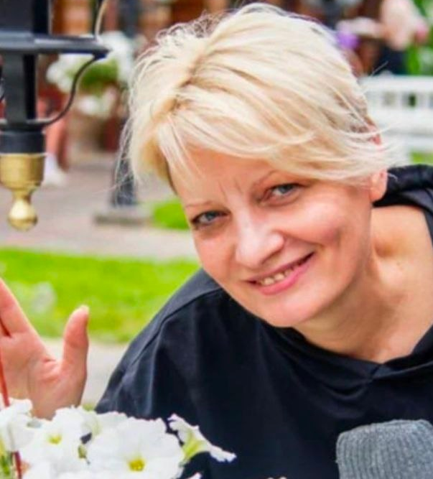
Республика Марий Эл, г.Йошкар- Ола, 2025 г.
17*
17
17.*Государственный университет по землеустройству прислал работы позже срока
Федеральное государственное бюджетное образовательное учреждение высшего образования
«Поволжский государственный технологический университет»

Slide 9

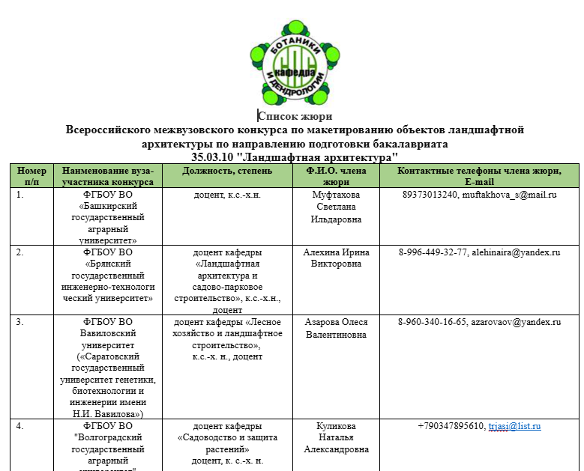
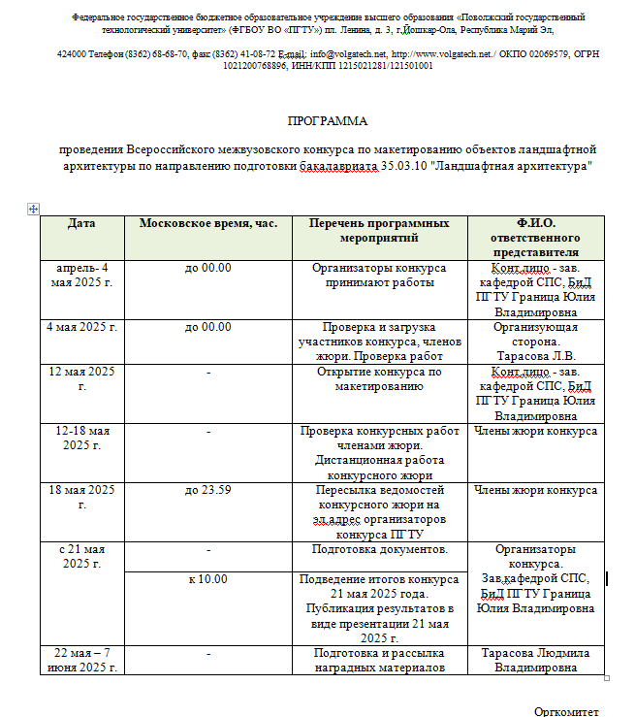
Республика Марий Эл, г.Йошкар- Ола, 2025 г.
Федеральное государственное бюджетное образовательное учреждение высшего образования «Поволжский государственный технологический университет»

Slide 10
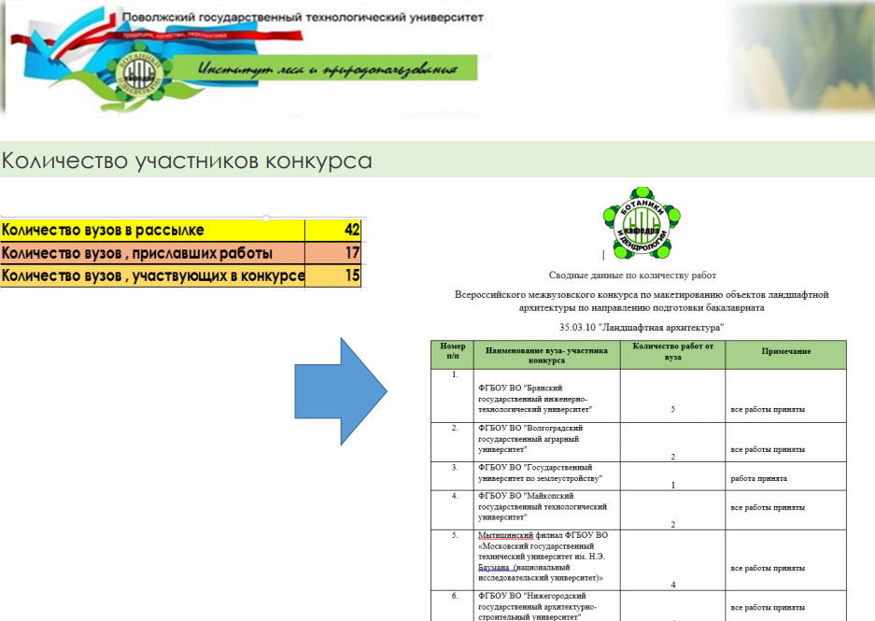
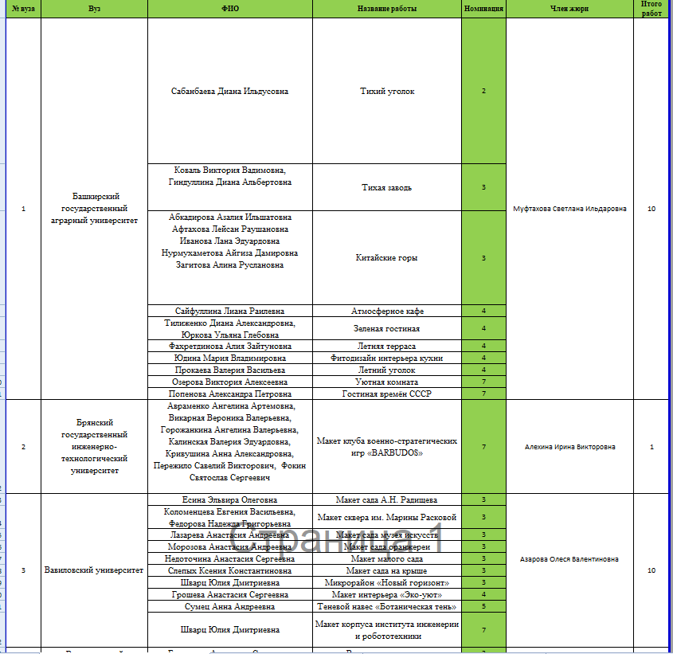
Республика Марий Эл, г.Йошкар- Ола, 2025 г.
42
17*
17*
Федеральное государственное бюджетное образовательное учреждение высшего образования «Поволжский государственный технологический университет»

Slide 11

Республика Марий Эл, г.Йошкар- Ола, 2025 г.
Номинация 1. Формальная композиция (фронтальная, объемная, глубинно-пространственная композиция из геометрических фигур). Классический бумажный макет.
Номинация 2. Объемная ландшафтная композиция (композиция с насаждениями или малыми архитектурными формами, например, древесно-кустарниковая группа. Предлагаем использовать масштаб от 1:10 до 1:50).
Номинация 3. Глубинно-пространственная композиция объектов ландшафтной архитектуры (макет фрагмента или генплана ландшафтного объекта - сквер, парк, набережная, эксплуатируемая кровля, жилой район, бульвар). Предлагаем использовать в этих макетах масштабы от 1:100 до 1:2000).
Номинация 4. Макетирование интерьера с элементами фитодизайна.
Номинация 5. Макетирование малой архитектурной формы. Предлагаем использовать масштаб от 1:10 до 1:100.
Номинация 6. Макетирование реалистичное или природный макет (макет деревьев, кустарников, цветочных растений и т.д., например, макет дуба и т.д.). Предлагаем использовать масштаб от 1:10 до 1:50.
Номинация 7. Макетирование на свободную тему, например, фрагменты зданий и интерьеров и т.д.
Номинация 8. Компьютерное 3D макетирование объектов ландшафтной архитектуры (проект или фрагмент проекта ландшафтного объекта различного назначения и т.д., выполненный с использованием 3D принтера).
Федеральное государственное бюджетное образовательное учреждение высшего образования «Поволжский государственный технологический университет»

Slide 12
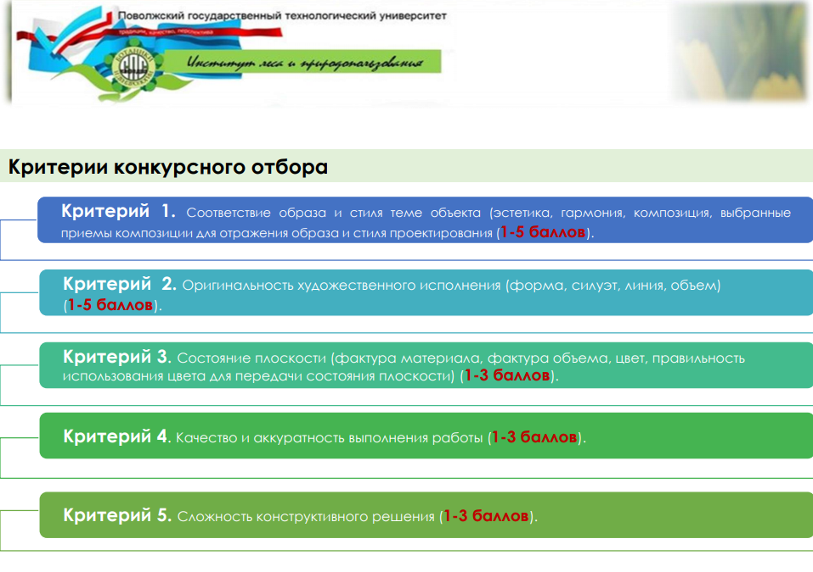
Республика Марий Эл, г.Йошкар- Ола, 2025 г.
1.Соответствие образа и стиля теме объекта (эстетика, гармония, композиция, выбранные приемы композиции для отражения образа и стиля проектирования, степень детализации (сообразно масштабу) (1-5 баллов).
2.Оригинальность художественного исполнения (форма, силуэт, линия, объем) (1-5 баллов).
3.Состояние плоскости (фактура материала, фактура объема, цвет, правильность использования цвета для передачи состояния
плоскости) (1-5 баллов).
4.Качество, аккуратность выполнения работы, степень реалистичности объектов (1-5 баллов).
5.Сложность конструктивного решения (1-5 баллов).
Федеральное государственное бюджетное образовательное учреждение высшего образования «Поволжский государственный технологический университет»

Slide 13

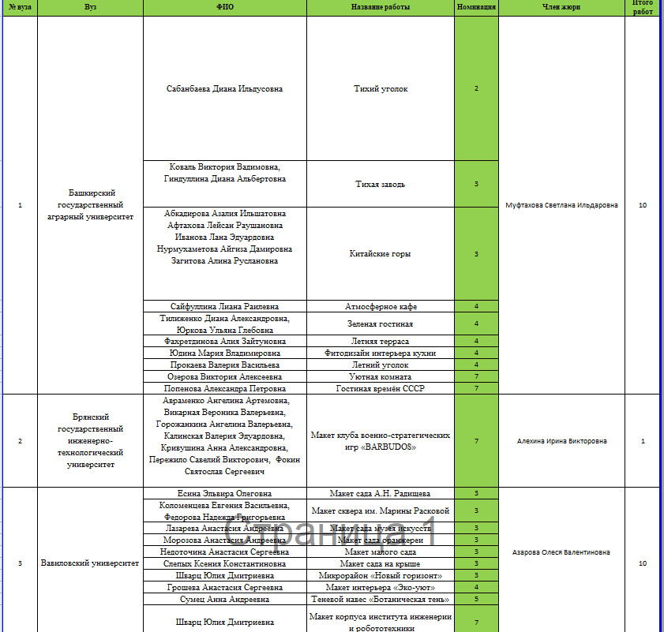
Республика Марий Эл, г.Йошкар- Ола, 2025 г.
Количество вузов - 17*
Количество работ – 90**
*Одна работа снята с конкурса вузом участником
**Две работы присланы после срока
К оценке работ - 90
Федеральное государственное бюджетное образовательное учреждение высшего образования «Поволжский государственный технологический университет»

Slide 14
Республика Марий Эл, г.Йошкар- Ола, 2023 г.
21 мая 2025г. |  | Подведены итоги. Рассылка в личных сообщениях членам жюри. Комментарии от вузов-участников приведены ниже.
6 вузов не прислали оценочные ведомости в срок.
С г.Орла ведомостей так и не дождались.
Федеральное государственное бюджетное образовательное учреждение высшего образования «Поволжский государственный технологический университет»

Slide 15
Комментарии от вузов-участников
Сроки предоставления работ
не выдержал один вуз - Государственный университет по землеустройству.
Сообществом был организаторами задан вопрос об участии, принято «положительное решение». Работы были включены в перечень конкурса.
Сроки предоставления работ
На будущее- просим всех выдерживать установленные сроки для предоставления материалов.
Не все вузы-участники выдержали предоставили работ по предлагаемому образцу (плохого качество видео, не информативная или слишком большая презентация и т.д.)
На будущее- просим ВСЕХ участников выдерживать установленные правила оформления для конкурсных работ..
Как определить к какой номинации отнести работу?
Не всегда понятно, к какой номинации отнести творческую работу. Часть присылаемых работ мы, как организаторы перераспределили по их сути по другим номинациям. Ниже приводим объяснение.
В номинацию 1 – отнесли композиции абстрактные и сюжетные из бумажного материла.
В номинацию 2 – не большие композиции СП и ЛИ.
В номинацию 3 – объекты, большие по площади.
С номинацией 4- вопросов не было. Это интерьеры.
В номинацию 5 – макеты более крупных элементов композиции или их детали.
Номинация 6 – реалистичное проектирование.
Номинация 7 - отнесли работы, которые не подходили не в одну из других номинаций.
Номинация 8 - отнесли работы, в которых использованы детали, отпечатанные на 3Д принтере.
На будущее лучше внимательнее при отправке работ следует относиться к выбору номинации направляющему вузу.
Количество авторов работ.
Как можно сравнивать групповые и индивидуальные работы. Вопрос для членов жюри? Делить по номинациям? Ждем предложения и комментарии.
Количество конкурсных работ в номинации.
Возможно стоит определить лимит работ по номинациям? Например, не более двух работ в номинацию?
По макетам зданий. В какой номинации корректнее их располагать?

Slide 16
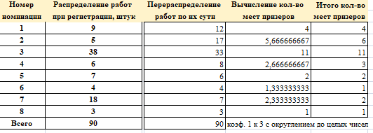
Республика Марий Эл, г.Йошкар- Ола, 2023 г.
Как определить количество призовых мест?
Как спрогнозировать количество работ в номинациях? Это очень сложно.
Оказывается у каждого вуза есть «своя» любимая номинация…
Федеральное государственное бюджетное образовательное учреждение высшего образования «Поволжский государственный технологический университет»

Slide 17
Республика Марий Эл, г.Йошкар- Ола, 2025 г.
Замечания и предложения можно пересылать жюри конкурса на электронную почту кафедры СПС, БиД ПГТУ konkursvolgatech@gmail.com в теме письма обязательно указывается «Конкурс по макетирования 2025»
Федеральное государственное бюджетное образовательное учреждение высшего образования «Поволжский государственный технологический университет»

Slide 18
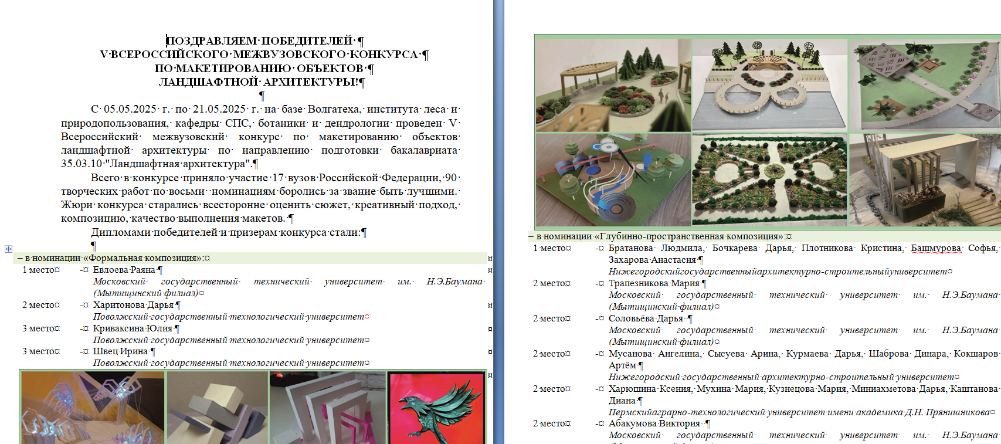
Республика Марий Эл, г.Йошкар- Ола, 2025 г.
Итоги разосланы членам жюри. Документацию предоставим в облаке, традиционно в папке- ссылке.
Время работы общего ресурса –
две недели после завершения конкурса
Федеральное государственное бюджетное образовательное учреждение высшего образования «Поволжский государственный технологический университет»

Slide 19
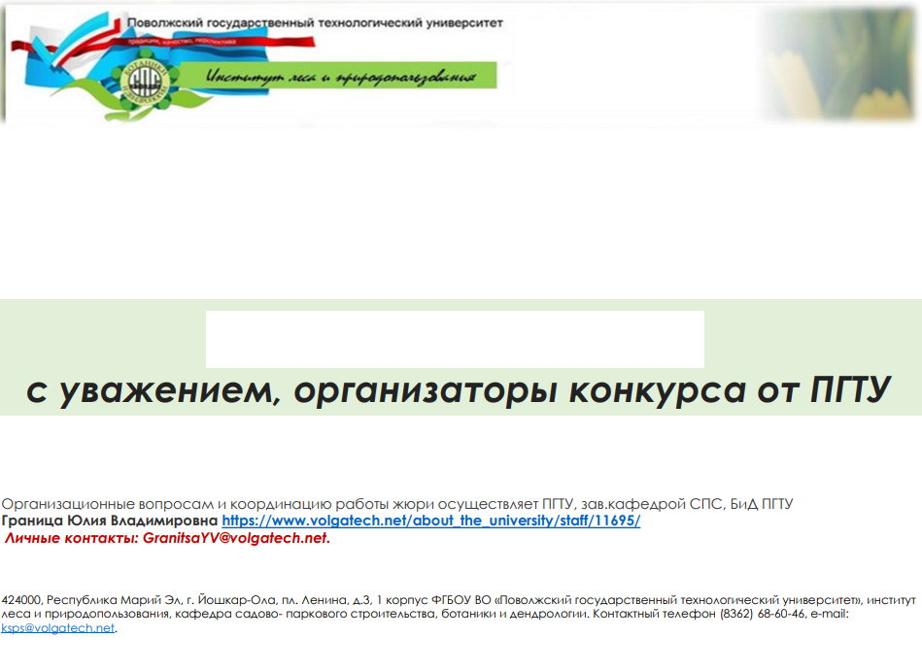
Республика Марий Эл, г.Йошкар- Ола, 2025 г.
Благодарим за внимание
Федеральное государственное бюджетное образовательное учреждение высшего образования «Поволжский государственный технологический университет»

